Slide 1
Проект «Информационные ресурсы региона как условие результативности общественного контроля (публичного мониторинга) в сфере охраны здоровья населения»
ООИ «Свердловское диабетическое
общество инвалидов»
ООО «Центр экономического и правового моделирования «Консультант» (ЦЭПМ)
ООИ «Свердловское диабетическое общество инвалидов» - diabetural@mail.ru, www.sdoi.4te.ru
Основные виды деятельности - защита интересов граждан, страдающих сахарным диабетом; социально – психологическая адаптация граждан, имеющих сахарный диабет; пропаганда здорового образа жизни
ООО «Центр экономического и правового моделирования «Консультант» (ЦЭПМ)
ofranz@yandex.ru, www.consul-ural.ru
Основные виды деятельности – научные исследования и разработки в области общественных и гуманитарных наук, деятельность в области права, бухгалтерского учета и аудита
Франц Ольга Бенционовна, к.э.н., руководитель ЦЭПМ, доцент кафедры теории и методологии государственного и муниципального управления ИГУП УрФУ, консультант – эксперт Общественной палаты Свердловской области

Slide 2
Базовые тезисы
Назначение информации в публичном пространстве. Информирование населения – это средство целенаправленного воздействия на процессы и результаты жизнедеятельности различных социальных групп населения.
Информирование в публичном пространстве позволяет синхронизировать индивидуальные (групповые) практики жизнедеятельности населения и объективные потребности развития социально-экономической системы (публично-правового образования).
На региональном уровне информационные потоки в сфере охраны здоровья населения должны оцениваться исходя из того, насколько эти потоки организуют и мотивируют
1) различные социальные группы – на присвоение ценностей по профилактике заболеваний, продлению жизни, укреплению здоровья и дальнейшее преобразование этих ценностей в продуктивные модели собственной жизнедеятельности. Дополнительными результатами такого информирования является развитие самодеятельности (активности) населения и формирование спроса в этом сегменте производства продукции (товаров, работ, услуг);
2) субъектов экономической деятельности (в том числе, потенциальных) – на формирование адекватного предложения по производству продукции (товаров, работ, услуг) в сфере охраны здоровья населения. Дополнительными результатами такого информирования является развитие конкуренции между государственным и негосударственным сектором здравоохранения, создание условий для развития малого и среднего социального предпринимательства в этой сфере деятельности;
3) органы власти – на коррекцию собственной деятельности в сфере управления различными социально-экономическими процессами с учетом воздействия результатов их управления на профилактику заболеваний, продление жизни, укрепление здоровья населения региона. Следует отметить, что такое воздействие оказывают все органы власти, различается лишь степень воздействия и сроки выявления результатов.

Slide 3

Постановка проблемы, целевые группы, география, сроки реализации проекта
В связи с вступлением в силу Федерального закона от 21.07.2014 N 212-ФЗ "Об основах общественного контроля в Российской Федерации" у граждан появились более широкие возможности для взаимодействия с органами власти и организациями, осуществляющими отдельные публичные полномочия в сфере охраны здоровья населения;
прямые и обратные информационные коммуникации между органами власти и населением в настоящее время не синхронизированы;
у потенциальных субъектов общественного контроля и публичного мониторинга, как правило, отсутствует целостное представление о факторах, определяющих состояние здоровья населения.
Целевыми группами проекта, которые могут использовать проектные результаты для оптимизации своей деятельности, являются:
органы власти и организации, реализующие публичные полномочия в сфере охраны здоровья населения на региональном уровне;
потенциальные субъекты общественного контроля и публичного мониторинга в сфере охраны здоровья населения.
География проекта – Свердловская область (может
тиражироваться в других регионах)
Сроки реализации проекта – февраль-сентябрь 2015 года

Slide 4
Цели, результаты и эффекты
Целями проекта являются
1) проведение оценки состояния информационных источников и общественных коммуникаций в регионе, формирующих представления потенциальных участников общественного контроля и публичного мониторинга в сфере охраны здоровья;
2) формализация представлений о требованиях к эффективной региональной системе информирования граждан в сфере охраны здоровья.
Пользователями эффективной региональной системы информирования могут стать:
- граждане в различных институциональных статусах (как участники общественного контроля, как потребители государственных (муниципальных) услуг и т.д.);
- органы власти (организации), осуществляющие свои действия (бездействие) с учетом и на основании информации о социально-экономических процессах;
- профильные (профессиональные) организации, осуществляющие деятельность в сферах, определяющих состояние здоровья населения;
- средства массовой информации.
Алгоритм оценки информационных ресурсов региона может быть в дальнейшем конкретизирован (адаптирован) для нужд отдельных групп населения.
Рекомендации по оптимизации нормативной правовой базы, определяющей права, обязанности и ответственность различных органов власти (организаций) по вопросам информирования граждан в сфере охраны здоровья, могут быть использованы для совершенствования федерального и регионального законодательства.
Результаты проекта могут быть использованы для формирования оптимальных контуров региональной системы информирования граждан в сфере охраны здоровья.

Slide 5
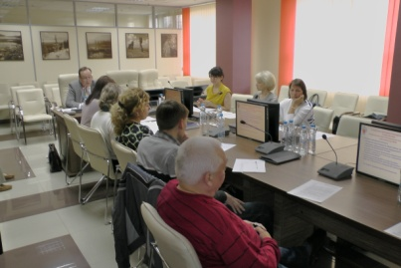
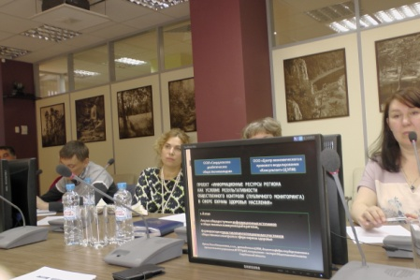
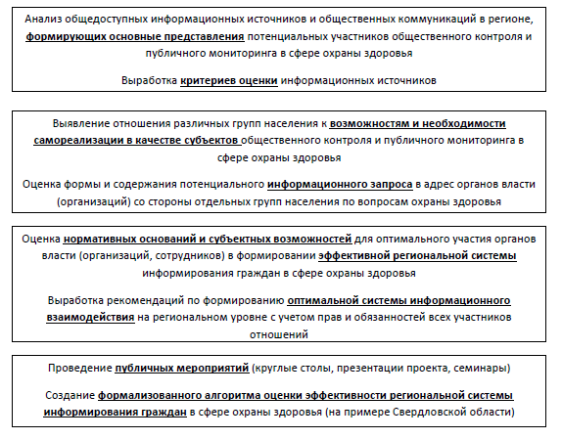
ЗАДАЧИ и МЕХАНИЗМ реализации проекта
Проект включает ряд взаимосвязанных научно-исследовательских работ и публичных мероприятий.
В результате будут сформулированы представления о форме и содержании основных компонентов общедоступной информационной среды в регионе, позволяющие минимизировать издержки участников общественного контроля по выявлению информации, адекватно отражающей социально-экономические и управленческие процессы в сфере охраны здоровья граждан.

Slide 6
Этап 1. Анализ общедоступных информационных источников и общественных коммуникаций в регионе, формирующих основные представления потенциальных участников общественного контроля и публичного мониторинга в сфере охраны здоровья
Основная задача - выработка методологии для создания алгоритма оценки тех общедоступных информационных источников и общественных коммуникаций в регионе, которые формируют представления населения
о процессах, происходящих в сфере охраны здоровья на региональном уровне;
о возможностях осуществления общественного контроля и публичного мониторинга в сфере охраны здоровья населения.
Метод - структурно-функциональный анализ, обеспечивший формализацию общедоступного информационного пространства по ряду критериев и признаков.
Базовые признаки, на основании которых определены существенные взаимосвязи в общедоступном информационном пространстве:
1) назначение информирования в публичном пространстве (целеполагание);
2) субъекты информационного воздействия;
3) предметная область информационного воздействия;
4) средства информирования;
5) потенциальные потребители
(пользователи) информации.

Slide 7
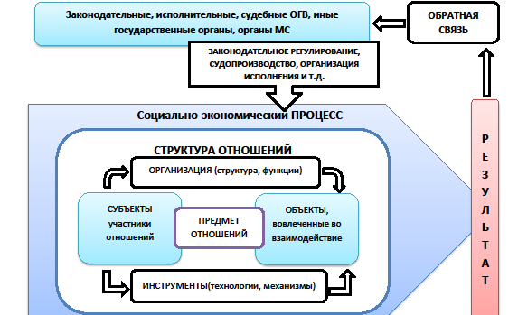
Общий контур регулирующего воздействия, определяющий параметры информационной матрицы

Slide 8
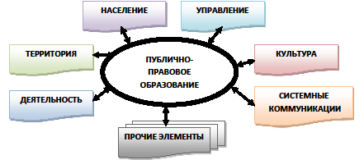
Структура социально-экономической системы (экономика) или публично-правового образования (управление)
Информирование в публичном пространстве позволяет синхронизировать индивидуальные (групповые) практики жизнедеятельности населения и объективные потребности развития социально-экономической системы (публично-правового образования)

Slide 9
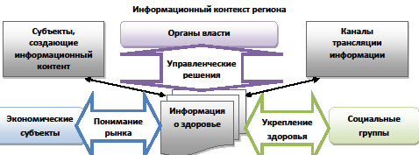
Модель информационных потоков в регионе

Slide 10
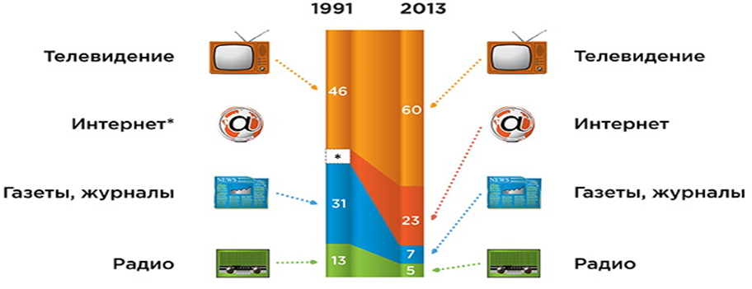
Динамика изменения структуры информационных источников в публичном пространстве
Возрастные приоритеты использования информационных каналов

Slide 11
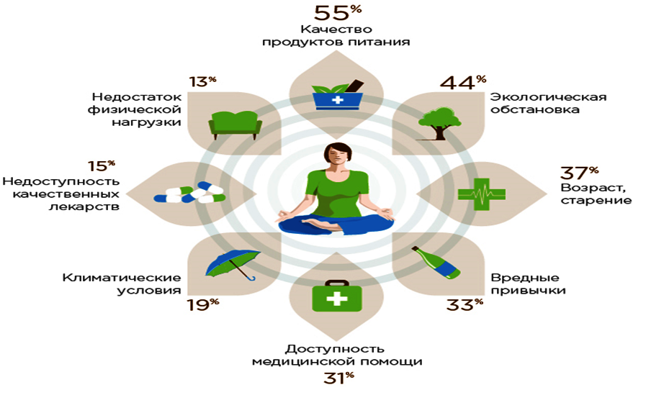
Факторы, влияющие на качество жизни =
= структура информационного запроса населения
Мнение россиян о том, что влияет на состояние их собственного здоровья

Slide 12
Субъективные формы проявления заботы о собственном здоровье

Slide 13
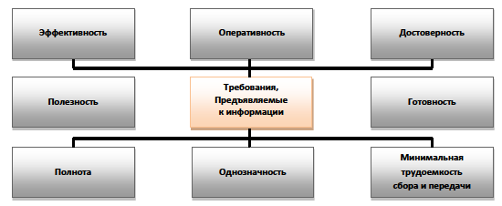
Перечень традиционных критериев оценки информации

Slide 14
Критерии оценки информационных источников и коммуникаций (1)
1) доступность информации по вопросам охраны здоровья населения, в том числе,
системность – свойство информации, позволяющее неквалифицированному пользователю обеспечить нахождение необходимой ему информации; неквалифицированным пользователем в рамках исследования считается пользователь, не имеющий специальных знаний и опыта деятельности в сфере публичного управления, информационных технологий, медицинского обслуживания;
емкость – наличие (отсутствие) механизма тематического накопления или поиска информации по факторам, воздействующим на состояние общественного здоровья (социальных групп);
адресность – свойство информации, характеризующее ориентацию информационного потока по вопросам охраны здоровья на учет объективных особенностей жизнедеятельности отдельных социальных групп;
воспринимаемость – свойство информации, характеризующее степень соответствия субъективного образа, формируемого у пользователя за счет информационного сигнала, той цели информирования, для достижения которой создан информационный сигнал;

Slide 15
Критерии оценки информационных источников и коммуникаций (2-3)
2) достоверность информации по вопросам охраны здоровья населения, в том числе,
объективность – характеристика информации, выражающая степень ее соответствия реальной действительности;
полнота – свойство информации, позволяющее пользователю принимать конкретные решения (осуществлять конкретные действия) непосредственно после ознакомления с информацией, без дополнительных поисков сопутствующей информации в других информационных источниках;
3) актуальность информации – характеристика информации, выражающая степень соответствия прямых и обратных информационных потоков, фиксируемых информационным источником по вопросам охраны здоровья населения.
Критерии оценки информационных источников апробированы и уточнены в ходе анализа 30 информационных источников, существенным образом воздействующих на публичное пространство в регионе.

Slide 16
Результаты анализа по критериям, позволяющим оценить информационные источники в качестве средств целенаправленного воздействия на формирование продуктивных моделей жизнедеятельности различных социальных групп
1) системность свойственна 8 информационным ресурсам в полной мере, 14 – в некоторой степени, у 8 – отсутствует; механизм накопления имеется у 8 информационных источников в полной мере, у 14 – в некоторой степени, у 8 – отсутствует;
2) адресность свойственна 1 информационному ресурсу в полной мере, 9 – в некоторой степени, у 20 – отсутствует;
3) воспринимаемость свойственна 11 информационным ресурсам в полной мере, 19 – в некоторой степени;
4) объективность свойственна 10 информационным ресурсам в полной мере, 20 – в некоторой степени;
5) полнота свойственна 2 информационным ресурсам в полной мере, 16 – в некоторой степени, у 12 – отсутствует;
6) актуальность свойственна 6 информационным ресурсам в некоторой степени, по остальным 24 информационным источниками оценку произвести невозможно.

Slide 17
Предварительные выводы о состоянии информирования населения в сфере охраны здоровья
1) целенаправленное информационное воздействие на формирование продуктивных моделей жизнедеятельности населения в сфере охраны здоровья населения не выявлено;
2) применяемое сегодня информационное сопровождение деятельности в сфере охраны здоровья населения и информирование по вопросам охраны здоровья населения рассчитано на активного квалифицированного пользователя;
3) наиболее проблемными характеристиками информационного воздействия являются адресность, полнота и актуальность информационных ресурсов;
4) наибольшим потенциалом информационного воздействия, оцениваемым по совокупности показателей, обладает сайт «ГБУЗ СО «Свердловская областная клиническая больница № 1» (http://www.okb1.ru/);
5) требуется формирование общедоступной верифицированной базы данных по вопросам охраны здоровья населения (по аналогии с правовой системой «Консультант-плюс»).

Slide 18
Этап 2. Определение существенных факторов, воздействующих на состояние здоровья населения в регионе с учетом объективных особенностей региона (социально-экономических, административно-управленческих и т.д.)
Задача – на основе выработанной ранее методологии и отдельных конкретных примеров апробировать алгоритм выявления таких факторов. Задачи создания исчерпывающего перечня таких факторов не ставилось.
Метод - для анализа укрупненно выделено три группы существенных факторов, воздействующих на состояние здоровья населения в регионе:
накопленные в регионе особенности публичного управления в сфере охраны здоровья,
  особенности структуры экономики региона,
    особенности культуры (нравственно-психологического состояния) сообщества.
Результат - предложено обоснование десяти показателей, на основании которых субъекты общественного контроля и публичного мониторинга в сфере охраны здоровья могут предметно и обоснованно взаимодействовать с органами государственной власти (организациями, осуществляющими отдельные публичные полномочия). Таких показателей может быть больше, они могут быть другими – конкретный перечень зависит от объективных особенностей региона.

Slide 19
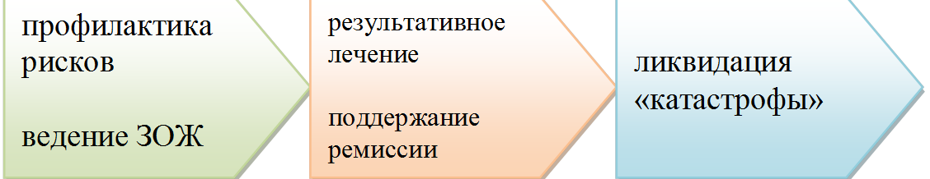
I. Факторы, характеризующие особенности публичного управления в сфере охраны здоровья населения
1. Совмещение функции превентивного контроля за качеством медицинской помощи, то есть лицензирования деятельности медицинских организаций, (переданное федеральное полномочие) и функции по организации надлежащего функционирования большей части государственных учреждений здравоохранения (региональное полномочие) - снижает эффективность выполнения обеих функций;
2. Наличие «активной» и «пассивной» позиции населения в отношении моделей жизнедеятельности по охране собственного здоровья
формирует три критерия оценки результатов деятельности медицинских организаций в сфере охраны здоровья населения – 1) профилактика рисков, создание и стимулирование здоровьесберегающих моделей жизнедеятельности; 2) результативное лечение с последующей переориентаций пациентов на 1-ю модель жизнедеятельности; 3) оказание экстренной медицинской помощи с последующей переориентацией пациентов на 2-ю модель жизнедеятельности
показатели
1) наличие (отсутствие) в законодательстве региона указанных выше задач органов публичного управления и критериев оценки результатов деятельности медицинских организаций;

Slide 20
2) динамика и соотношение соответствующих бюджетных обязательств публичного образования по решению каждой из 3-х задач;
3. «Управленческая инерция» , сохраняющая методы административного управления и препятствующая внедрению методов косвенного управления – предопределяет подмену как предмета публичного управления, так и предмета общественного контроля. Предметом остается деятельность конкретных органов и организаций, а не результаты их воздействия на социально-экономические процессы . Средством «консервации» нередко являются правовые акты, подменяющие социально-экономическую необходимость правовыми основаниями деятельности
показатель
3) динамика накопления в общедоступном информационном пространстве региона «лучших практик» в сфере охраны здоровья населения ;
4. Традиции публичного управления. Историческая традиция использования сообщества для обслуживания нужд промышленного производства сохранилась и в настоящее время. Приоритетом публичного управления остается доминирование интересов производства (в широком смысле) над интересами социума. Следствием такой управленческой практики является накопление в сообществе нигилизма, отрицание «полезности власти вообще» и конкретных органов (должностных лиц) в – частности.
показатели
4) динамика количества обращений в суды, прокуратуру, уполномоченному по правам человека, иные контрольные, надзорные, правоохранительные органы по вопросам нарушения личных прав граждан в сфере, например, градостроительства;
5) доля нормативных актов, ухудшающих положение отдельных социальных групп, в общем количестве принятых за определенный период нормативных правовых актов;

Slide 21
II. Факторы, характеризующие особенности структуры экономики региона
II.I. Общие особенности структуры экономики региона.
5. «Старопромышленный» характер экономики региона предопределяет содержание, масштабы и форму проявления производственных конфликтов, существенным образом воздействующих на состояние общественного здоровья, а также формирует перечень устойчивых «вредных» и опасных для здоровья форм жизнедеятельности
Структура факторов производственной среды и трудового процесса в зависимости от численности населения, подверженному их неблагоприятному воздействию

Slide 22
показатели
6) динамика численности населения, работающего в условиях вредных производственных факторов, обеспеченного здоровьесберегающими медицинскими услугами и услугами профилактического характера;
7) динамика численности медицинских организаций, расширяющих предложение по предоставлению здоровьесберегающих медицинских услуг и услуг профилактического характера;
8) доля крупных и средних предприятий, внедряющих корпоративные программы социального инвестирования;
9) доля социально-трудовых конфликтов, предотвращенных и разрешенных на ранних стадиях путем согласительных процедур.
II.II. Структура экономики социальной сферы.
6. Деформации в развитии сети социальных учреждений, обслуживающих потребности различных возрастных групп населения, не обеспечивающих преемственность моделей времяпровождения при смене возрастного статуса
показатель
10) например, соотношение емкости спортивных, досуговых, иных устойчивых (то есть формирующих стереотипы ЗОЖ) форм организации времяпровождения детей (подростков) и соответствующих форм организации времяпровождения молодежи для поддержания ЗОЖ.
III. Особенности культуры (нравственно-психологического состояния) сообщества.
Показатель
10) динамика конфликтов различных категорий в регионе

Slide 23
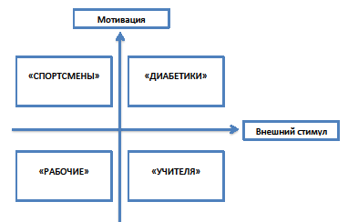
Этап 3. Выявление отношения различных групп населения к возможностям и необходимости самореализации в качестве субъектов общественного контроля и публичного мониторинга в сфере охраны здоровья
Структура групп информантов
4 группы информантов выбраны исходя из особенностей профессиональной деятельности, коммуникационных каналов и мотивации к здоровому образу жизни.
В качестве тематического объекта групповых фокусированных интервью рассматривалось не массовое и типичное заболевание, а менее распространенное, потенциально вызывающие затруднения у обычного человека, особенно в плане информации. К такому типу относятся заболевания эндокринной системы (около 3% в структуре заболеваний), в качестве частного примера был рассмотрен сахарный диабет.

Slide 24
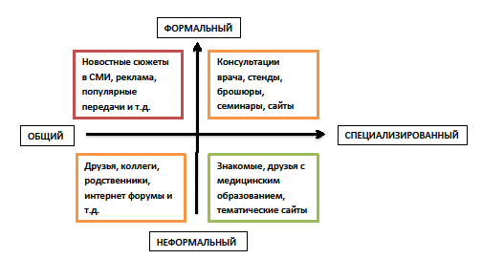
Предмет интервью
Представления об общественном контроле в сфере охраны здоровья
Представления о здоровье и модель поведения
Индикаторы оценивания качества медицинских услуг и охраны здоровья населением
Типологизация информационных каналов

Slide 25
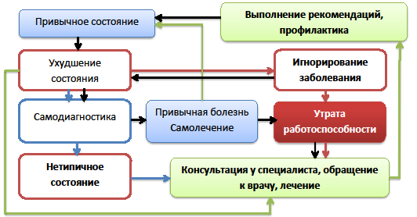
Модель поведения при заболевании

Slide 26
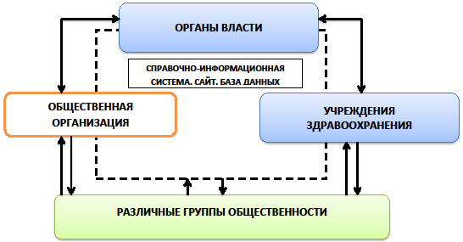
Модель функционирования общественной организации, осуществляющей контроль в сфере охраны здоровья

Slide 27
Условия эффективной реализации модели деятельности общественной организации, осуществляющей общественный контроль
1. Создание единой информационно справочной системы в режиме он-лайн, включающей базу данных, сайт для публичного доступа и возможно call-центр. Существующий пример - сайт медгородок http://www.medgorodok.ru/. Для более эффективной работы данный ресурс должен быть обеспечен функционалом личного кабинета с возможностью направления официального запроса или жалобы.
2. Создание модели обработки и систематизации запросов населения с последующим направлением комплексных предложений в органы власти.
3. Информирование населения об актуальных нововведениях в сфере охраны здоровья, донесение нормативных актов и статистической информации в доступном для понимания виде, описание алгоритмов поведения в различных ситуациях, связанных с системой здравоохранения.
4. Организация семинаров, конференций, обучения в формате «ликвидация безграмотности» для широких слоев населения с привлечением специалистов из системы здравоохранения.
5. Организация мониторинга качества медицинского обслуживания через он-лайн анкетирование, и экспертное оценивание учреждений здравоохранения.
6. Создание и тиражирование цикла вебинаров и социальной рекламы по вопросам охраны здоровья, объясняющих признаки заболевания, способы диагностики, возможные последствия.

Slide 28
Этап 4. Оценка нормативных оснований участия органов власти (организаций, осуществляющих отдельные публичные полномочия) в формировании эффективной региональной системы информирования граждан в сфере охраны здоровья
Основным вопросом, на который необходимо найти ответ в результате анализа нормативной базы, является вопрос о том, является ли достаточной для формирования эффективной региональной системы информирования граждан в сфере охраны здоровья совокупность правовых норм, преобразующих конституционные гарантии в этой сфере в реальный управленческий механизм информирования

Slide 29
выводы:
1. Федеральное законодательство, декларируя достаточно большой объем прав для граждан на получение информации в сфере охраны здоровья, не содержит правовых механизмов, которые позволяли бы системно обеспечивать реализацию гражданами данных прав. Предоставление гражданам информации в сфере охраны здоровья чаще всего рассматривается исключительно в узком контексте деятельности органов и организаций системы здравоохранения. Преобладает правовое регулирование индивидуального предоставления гражданам информации. Отсутствуют модели межведомственного взаимодействия для информирования о состоянии здоровья населения в широком смысле.
2. Заданная федеральным законодательством модель предоставления гражданам информации в различных сферах, затрагиваемых государственным управлением, через информирование граждан о деятельности органов государственной власти закрепляет гарантии предоставления достаточно «однобокой» информации. Информация о реализации тем или иным органом публичной власти своих полномочий не всегда в полной мере отражает реальное состояние дел, а также может не отвечать запросам граждан на получение сведений о состоянии тех или иных явлений, не подвергающихся напрямую властному воздействию.
3. Законодательство Свердловской области по рассматриваемым вопросам развивается в той же логике, что и федеральное, что обусловлено воспроизводством изложенных выше проблем федерального законодательства на региональном уровне. Отсутствуют нормативные правовые акты, регулирующие вопросы комплексного межведомственного информирования населения по вопросам охраны здоровья. Правотворчество осуществляется каждым органом государственной власти независимо от остальных и почти исключительно по двум направлениям: предоставление информации о деятельности органа государственной власти и независимая оценка качества предоставления социальных услуг.
4. Достаточно большой объем норм областного законодательства по вопросам пропаганды, в большинстве случаев, является лишь декларацией, поскольку нормативно не раскрывается содержание этого явления.
5. Достаточно полная нормативная база по рассматриваемой проблематике (в рамках указанных выше двух направлений информирования) сформирована только у Министерства здравоохранения Свердловской области. В остальных случаях правовое регулирование является неполным либо отсутствует. По вопросам предоставления информации о собственной деятельности органы государственной власти предпочитают руководствоваться правовыми актами Правительства Свердловской области.
6. Нормативное обеспечение соответствия размещаемой информации о деятельности органов государственной власти критериям, используемым в настоящем исследовании, можно оценить как недостаточное. Во всех случаях (в силу того, что информация является официальной) можно говорить о соблюдении объективности и актуальности. Иногда имеют место попытки системной подачи информации. Воспринимаемость в ряде случаев обеспечивается установлением технологических требований. Полнота и адресность чаще всего не гарантируются.
7. Система независимой оценки качества является перспективным механизмом обратной связи между получателями социальных услуг и органами власти. Но далеко не все министерства и ведомства в полной мере реализуют свои возможности по ее нормативному обеспечению. Ограничением данного механизма является то, что он дает возможность оценивать деятельность конкретных организаций (здравоохранения, образования, физической культуры и т.д.), но не формирует возможностей для оценки деятельности самих органов власти.

Slide 30
Этап 5. Выявление субъектных возможностей органов власти и организаций, осуществляющих отдельные публичные полномочия, государственных (муниципальных) служащих и сотрудников указанных организаций, в формировании эффективной региональной системы информирования граждан в сфере охраны здоровья
Задачи:
1) подготовка оценочного инструментария и анализ результатов экспертного опроса (интервью) государственных (муниципальных) служащих, сотрудников организаций, осуществляющих отдельные публичные полномочия). Опрос проведен методом анкетирования с использованием интернет-коммуникаций. В оценочный инструментарий включено 45 параметров;
2) проведение экспертного опроса (интервью) государственных (муниципальных) служащих (сотрудников организаций). В опросе участвовали 16 действующих и бывших государственных (муниципальных) служащих, сотрудников учреждений.
В результате анализа определены проблемы и перспективы развития системы информирования населения, предложены рекомендации для органов власти (организаций, осуществляющих отдельные публичные полномочия) и участников общественного контроля и публичного мониторинга по вопросам формирования оптимальной системы информационного взаимодействия с учетом прав и обязанностей всех участников отношений.

Slide 31
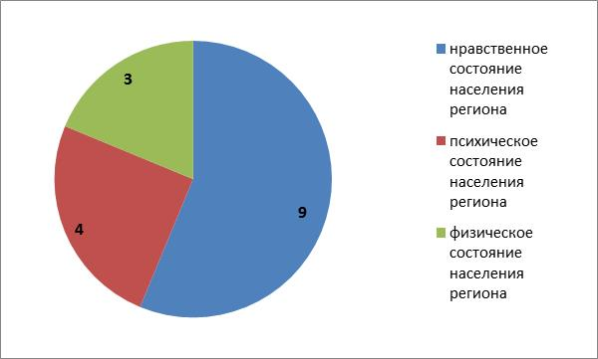
Степень влияния информации, формируемой ведомством (организацией) в общедоступном информационном пространстве региона, на различные аспекты общественного здоровья

Slide 32
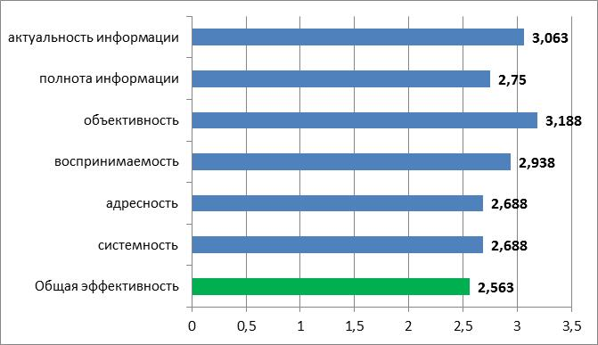
Оценка эффективности работы по информированию граждан в сфере охраны здоровья, осуществляемой ведомством, организацией в которой работает/работал эксперт

Slide 33
Рекомендации для дальнейшего совершенствования системы информирования населения
1) организовать проведение массового количественного исследования в органах государственной власти и организациях, формирующих информационные потоки в сфере охраны общественного здоровья на региональном уровне, с использованием методов и средств, выработанных и апробированных в рамках настоящего исследования;
2) провести оценку официальных сайтов органов государственной власти по таким параметрам как доступность и понятность общей справочной информации; удобство форм предоставления информации; адресность, точная ориентация информации на запрос целевых групп; наличие обратной связи с различными группами населения;
3) рассмотреть возможность уточнения параметров оценки деятельности органов государственной власти и организаций, осуществляющих отдельные публичные полномочия в сфере охраны здоровья населения, и включения в них параметров оценки информационной эффективности;
4) обеспечить внутреннюю регламентацию деятельности сотрудников и подразделений по вопросам эффективного информирования населения на основе анализа и доработки должностных регламентов государственных (муниципальных) служащих, положений о подразделениях и ведомствах, регламентов предоставления государственных (муниципальных) услуг и осуществления государственных (муниципальных) функций, процессы или результаты осуществления которых воздействуют на состояние общественного здоровья населения региона;
5) рассмотреть необходимость и возможность привлечения к осуществлению информирования населения по вопросам охраны здоровья населения специализированных организаций, а также организаций, представляющих интересы различных социальных групп и заинтересованных в создании сводной информационной базы, адекватно отражающей социально-экономические процессы в сфере охраны здоровья населения;
6) при организации информационных кампаний по вопросам охраны здоровья обеспечить целенаправленное использование результатов обратной связи, например, обращений граждан;
7) при определении функционала общественных советов, образованных при органах власти, осуществляющих непосредственное управленческое и (или) информационное воздействие на состояние общественного здоровья, включить в положения об общественных советах и планы их деятельности функции по оценке соответствия прямых и обратных информационных коммуникаций между органами власти и различными социальными группами.

